Slide 1
Министерство Республики Мордовия
Портфолио
Качкаловой Валентины Ивановны
воспитателя МДОУ «Детский сад №117»

Slide 2
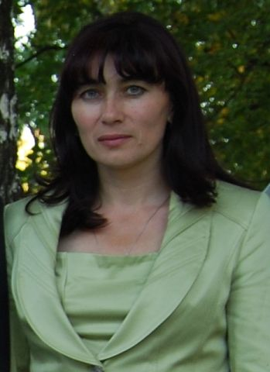
Дата рождения: 11.03.1968 год.
Профессиональное образование:
МГПИ им. М.С. Евсевьева г. Саранска
диплом ЭВ № 049579
Дата выдачи : 5.07.1995 г.
Специальность:«Педагогика и психология (дошкольная)»
Квалификация: Методист по дошкольному воспитанию. Воспитатель в детском саду.
Стаж педагогической работы – 32 года
Общий трудовой стаж - 35 лет
Наличие квалификационной категории: высшая
Дата последней аттестации:22.03.2018

Slide 3
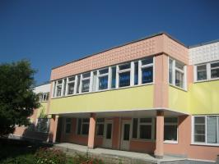
Опыт работы воспитателя Качкаловой В.И. размещен на сайте МДОУ «Детский сад №117» http://ds117sar.schoolrm.ru/edu-process/org-edu/?bitrix_include_areas=N&clear_cache=Y

Slide 4
1. Участие в инновационной (экспериментальной деятельности)

Slide 5
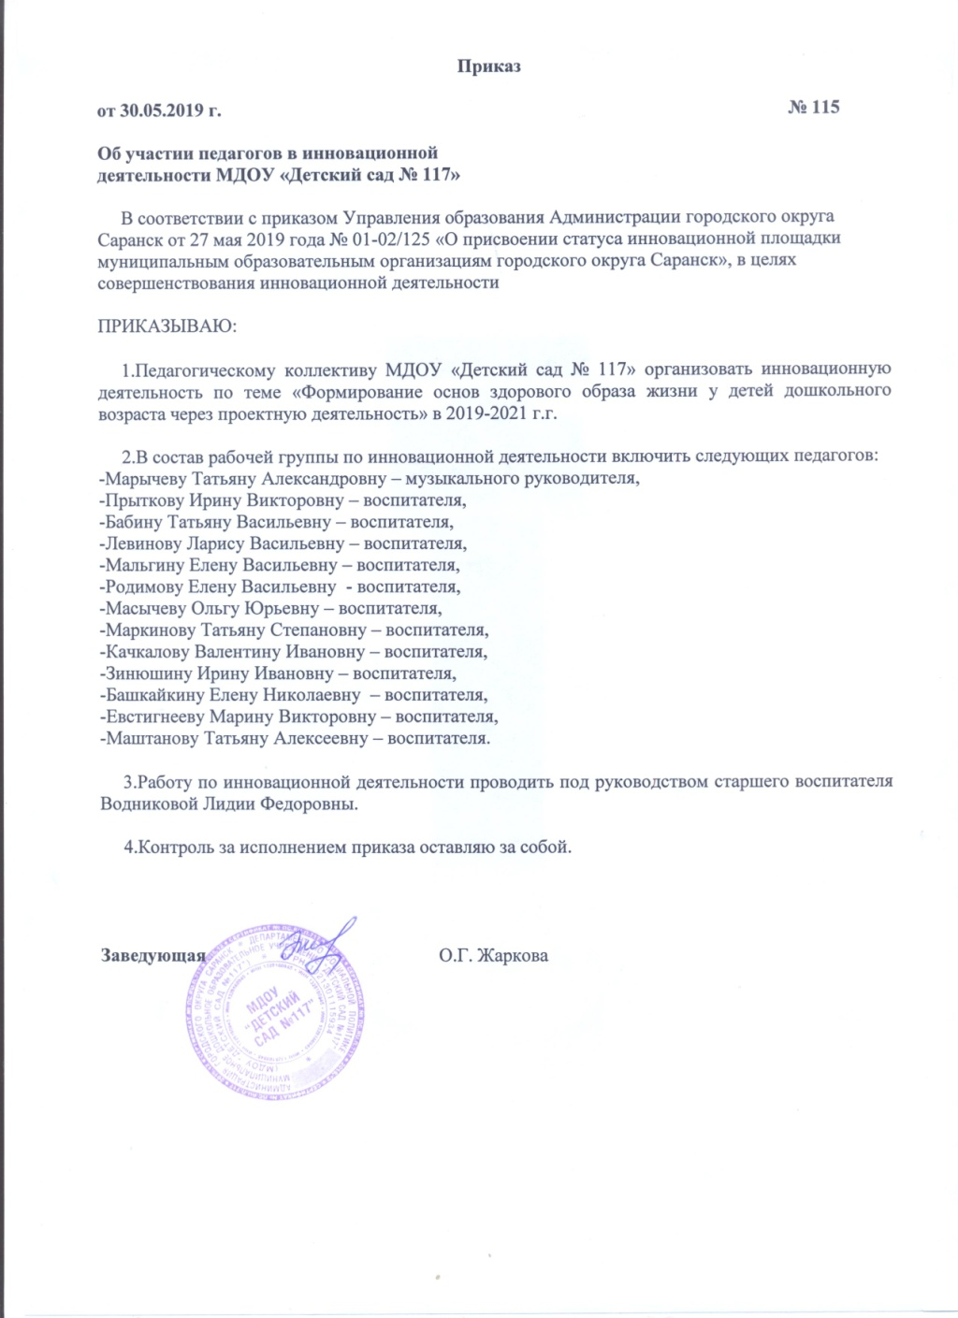
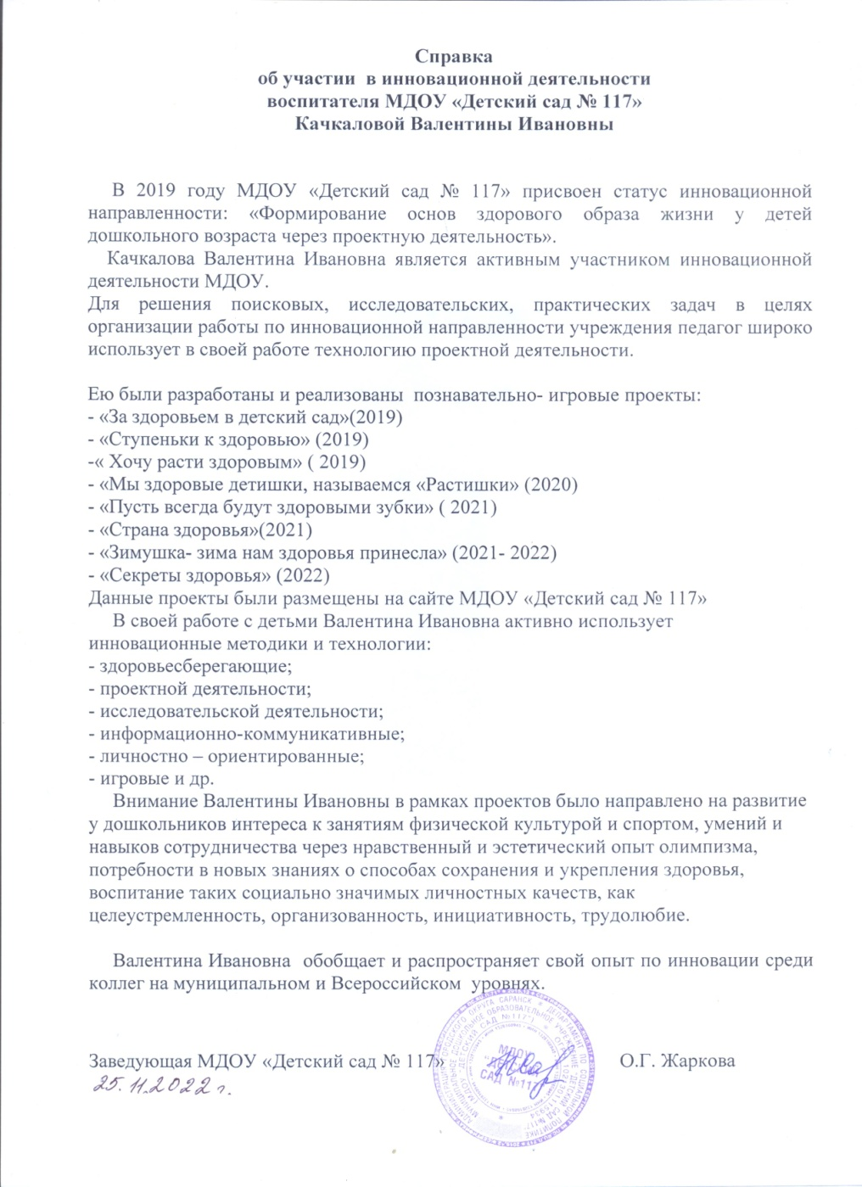

Slide 6
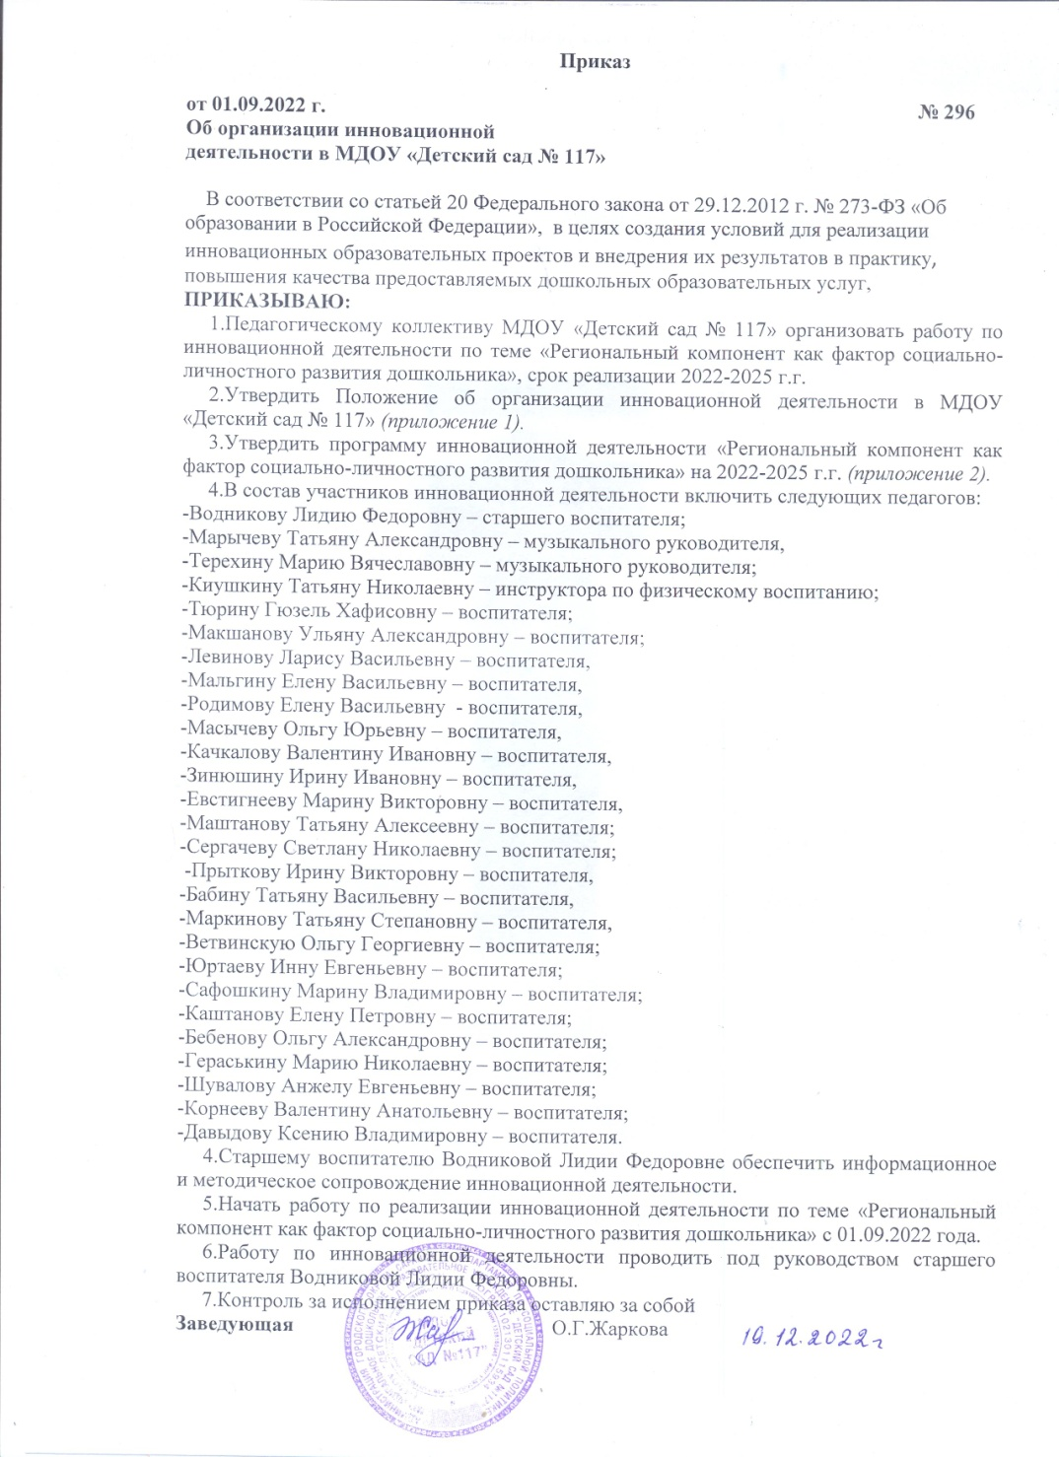

Slide 7
2. Наставничество

Slide 8
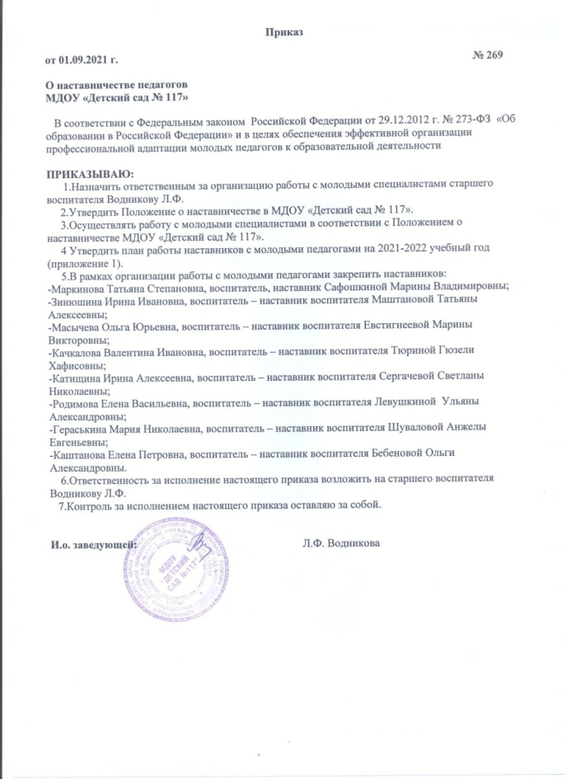
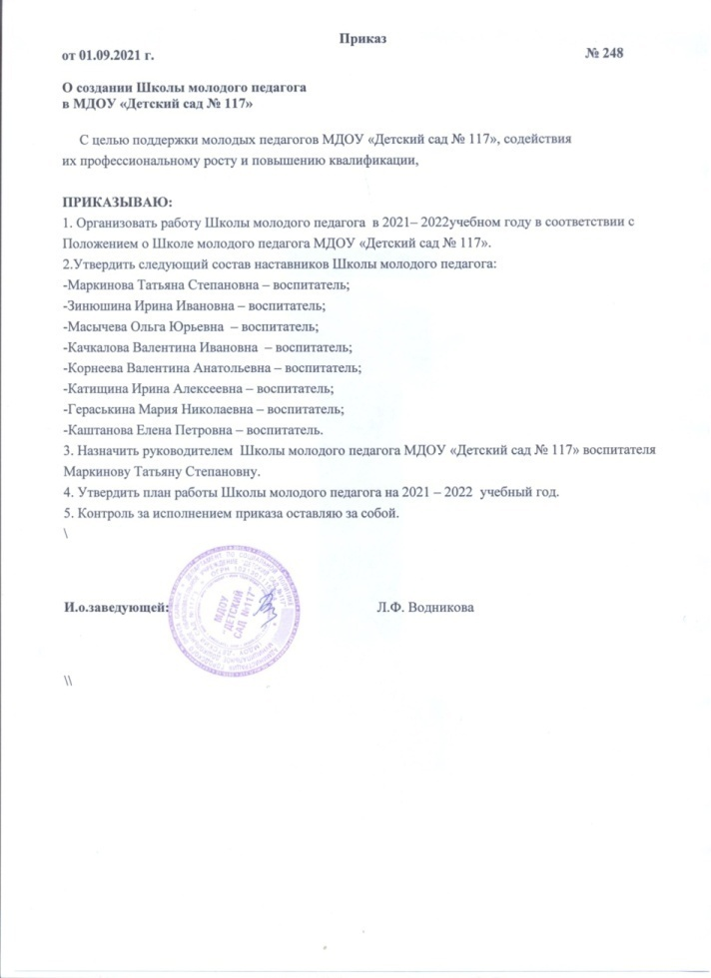
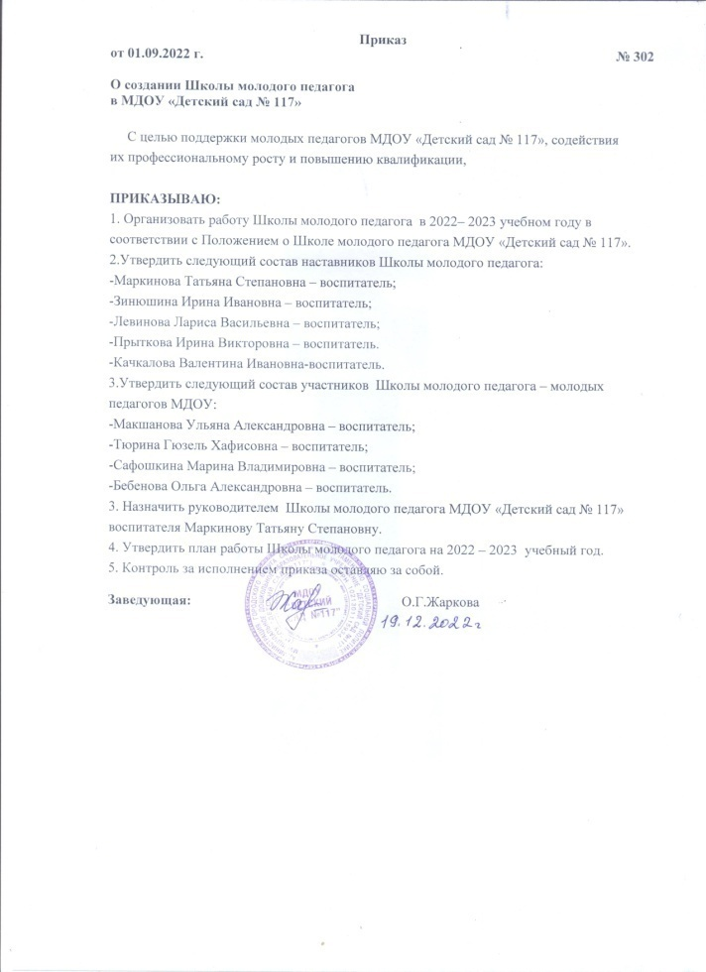

Slide 9
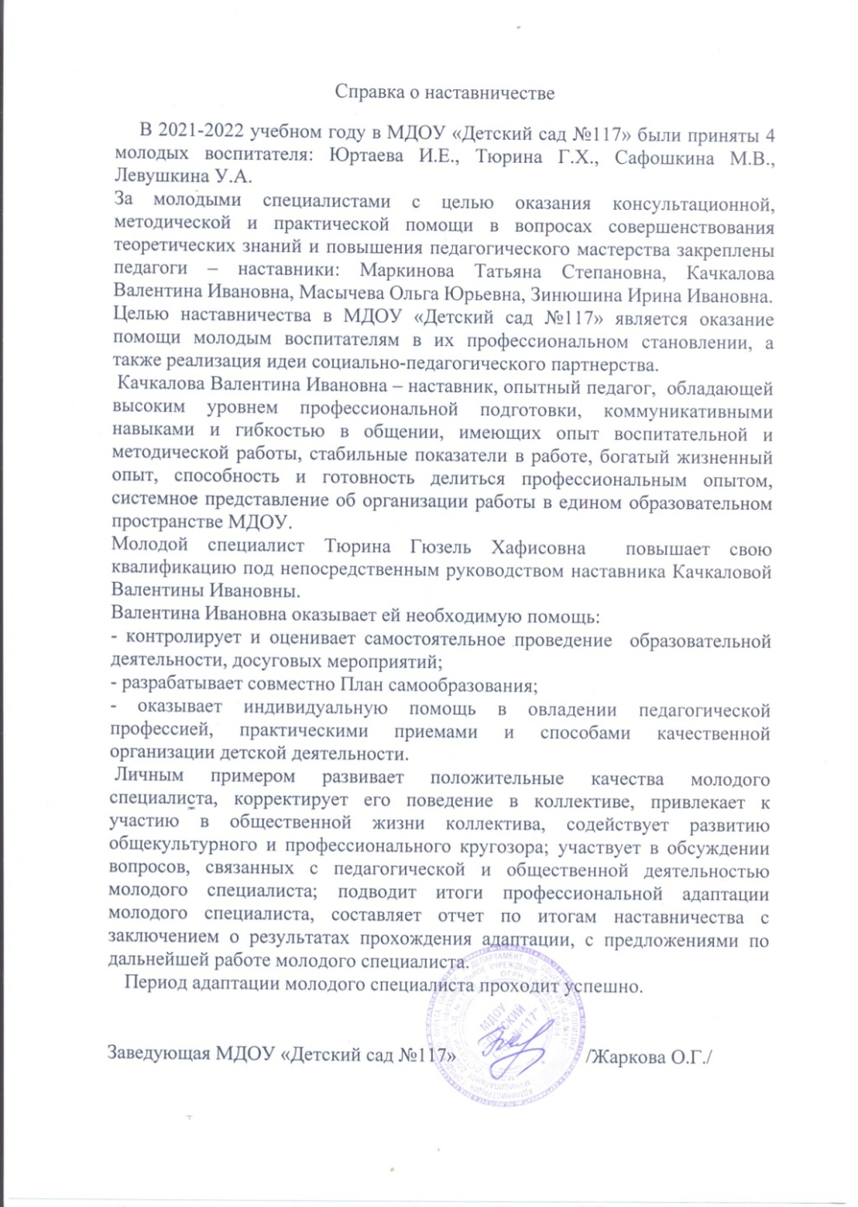
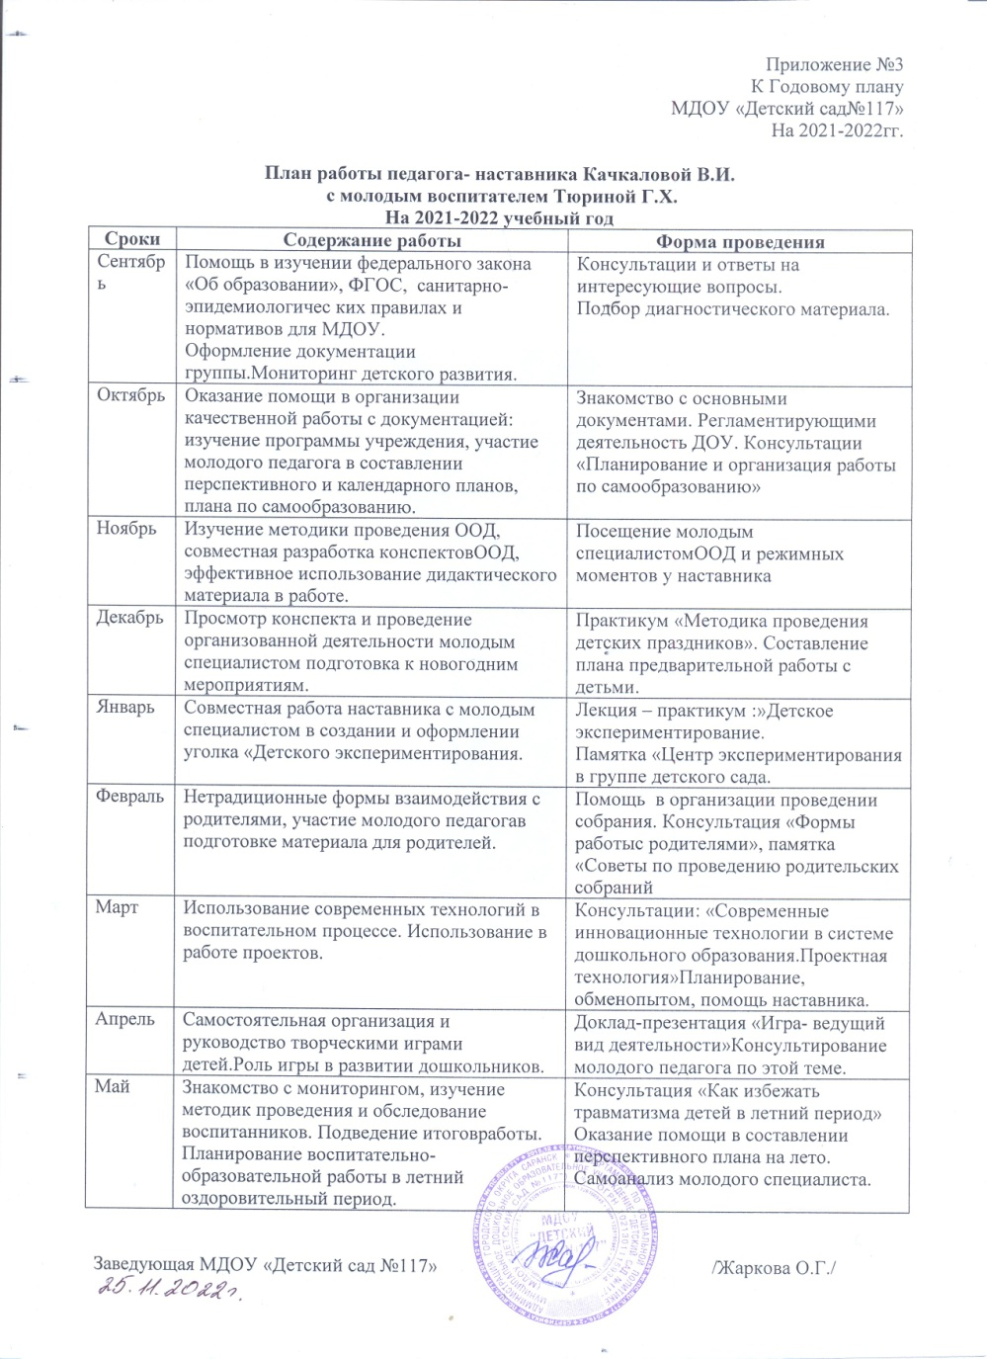

Slide 10
3. Наличие публикаций, включая интернет - публикации

Slide 11
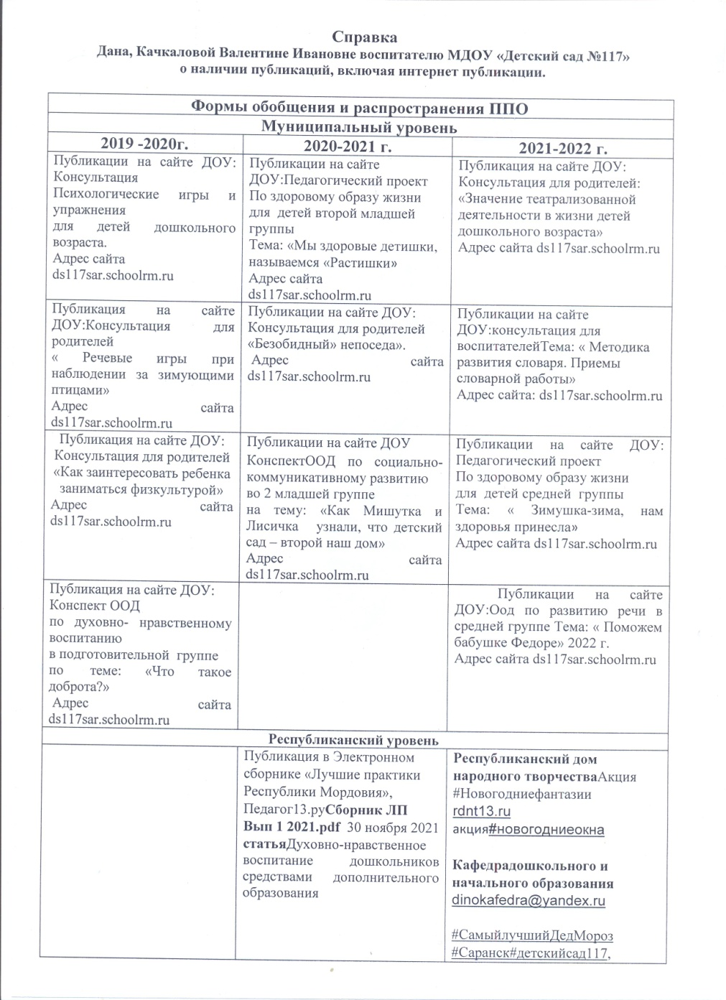
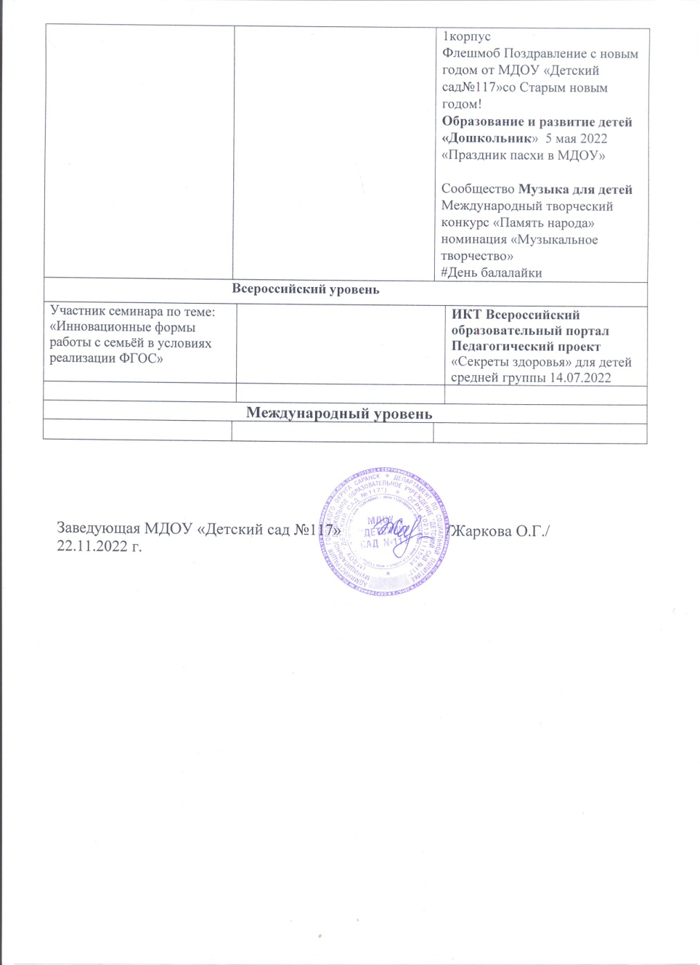

Slide 12
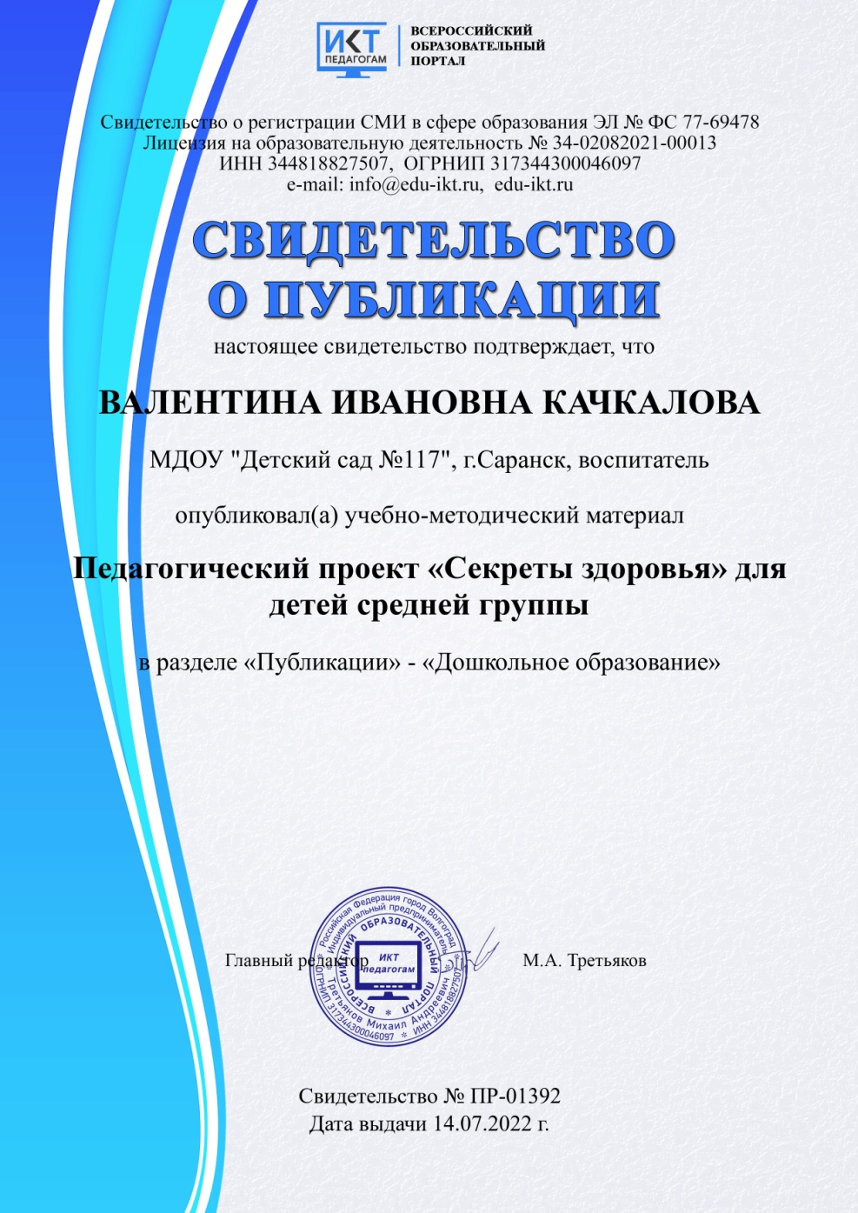
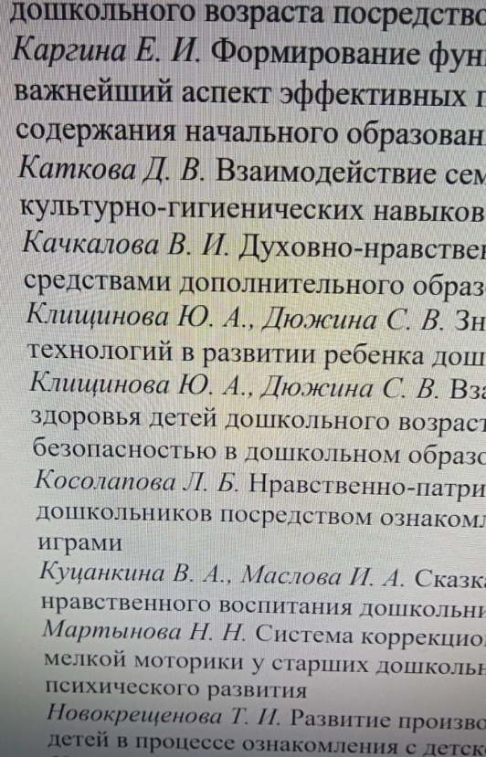

Slide 13
4. Результаты участия воспитанников в конкурсах, выставках, турнирах, соревнованиях, акциях, фестивалях.

Slide 14
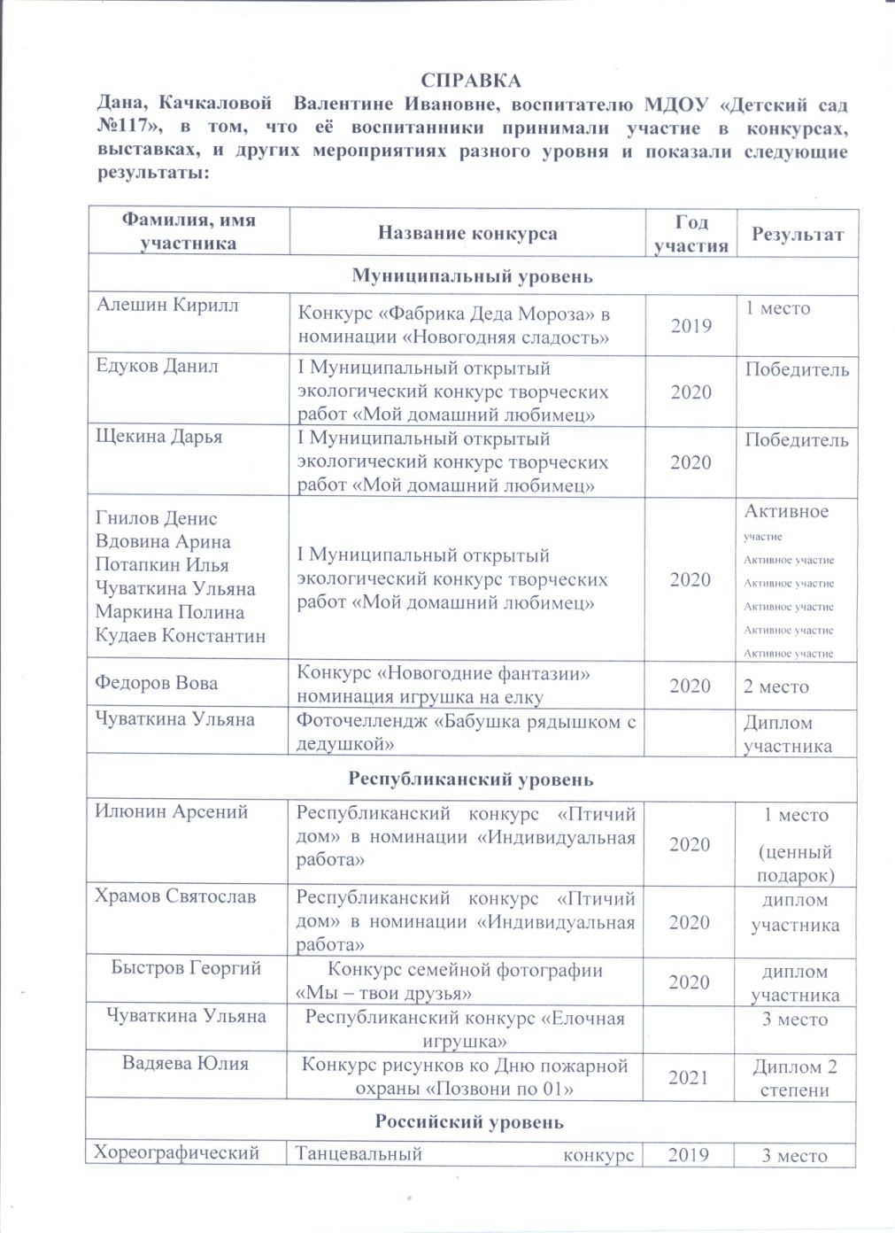
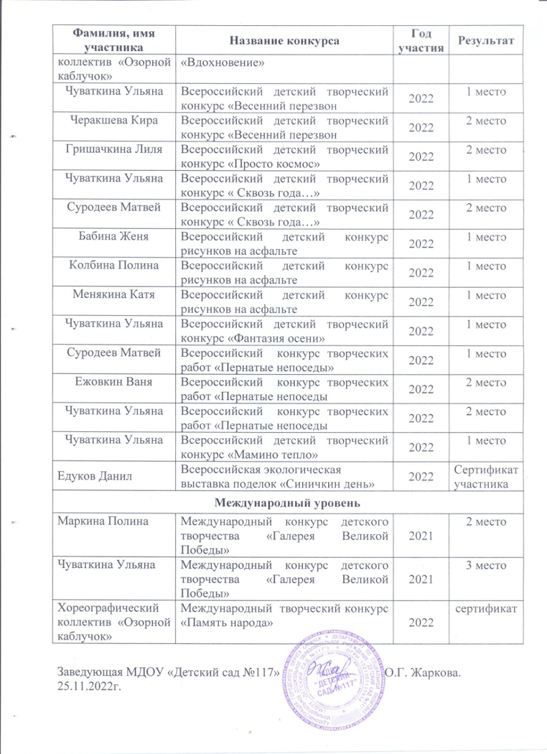

Slide 15
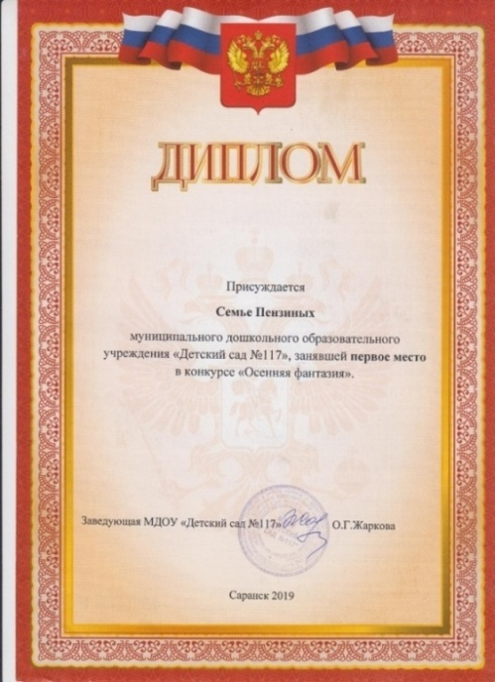
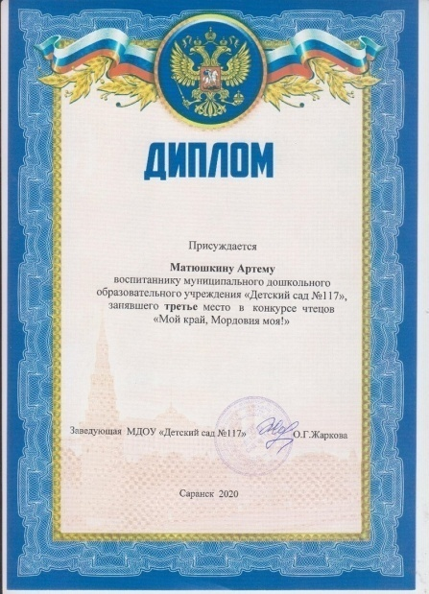
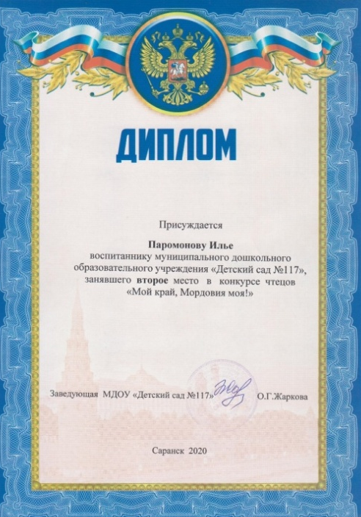
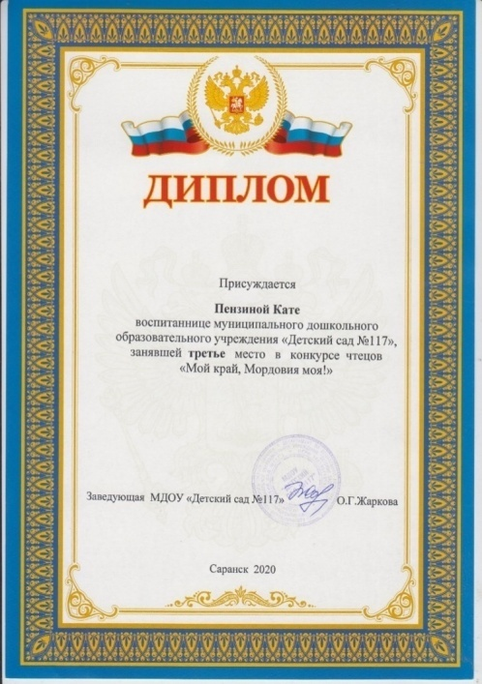
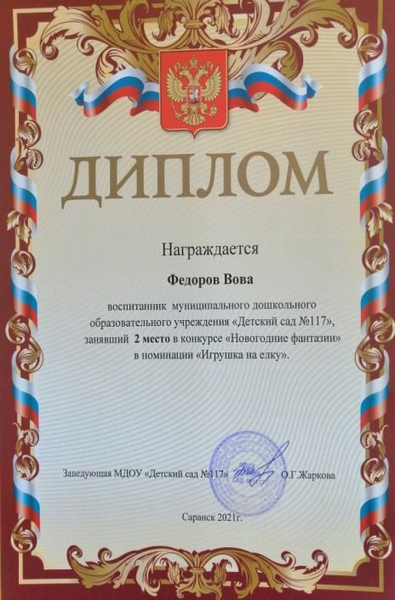
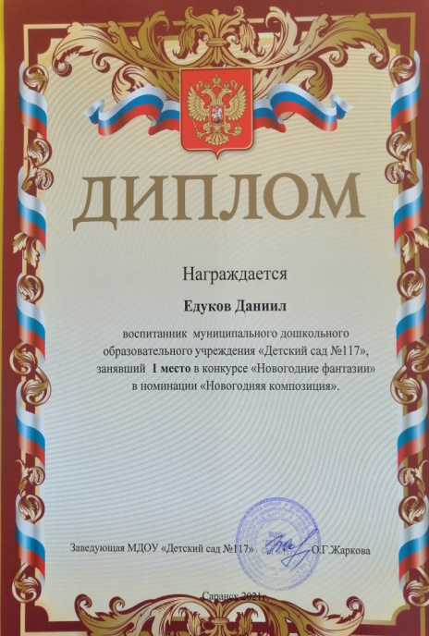
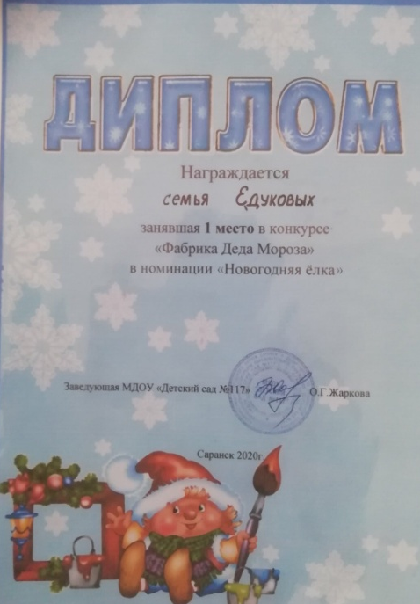
Уровень образовательной организации

Slide 16
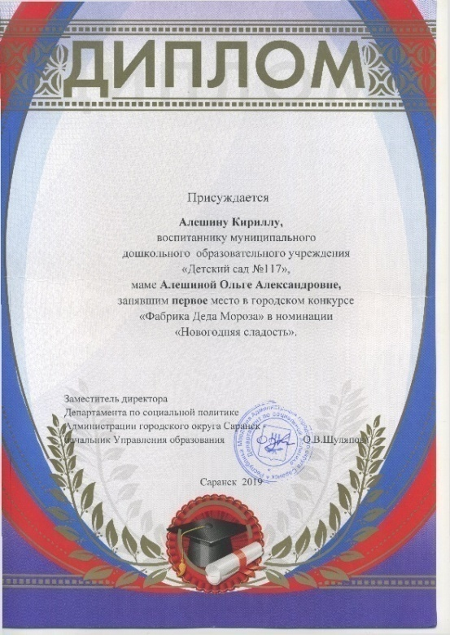
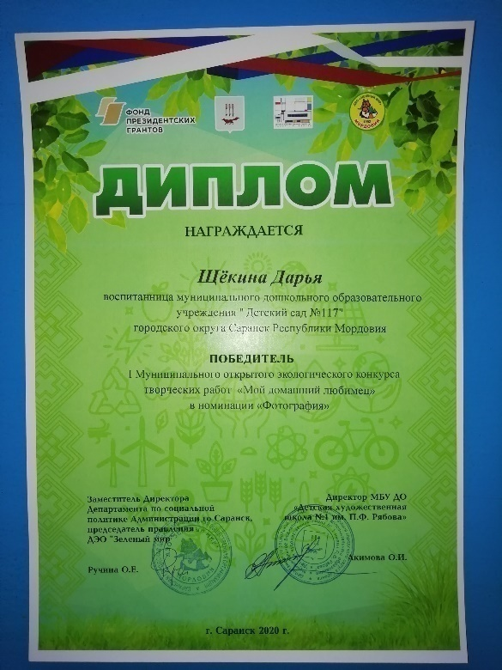
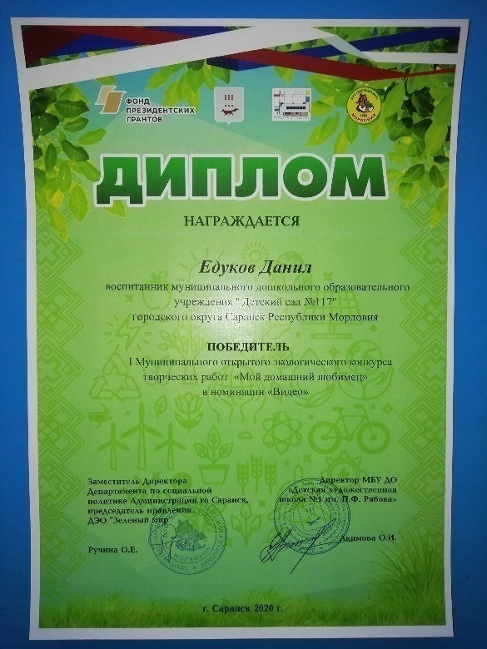
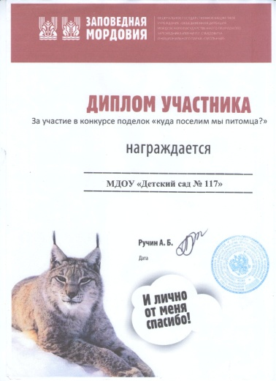
Муниципальный уровень

Slide 17
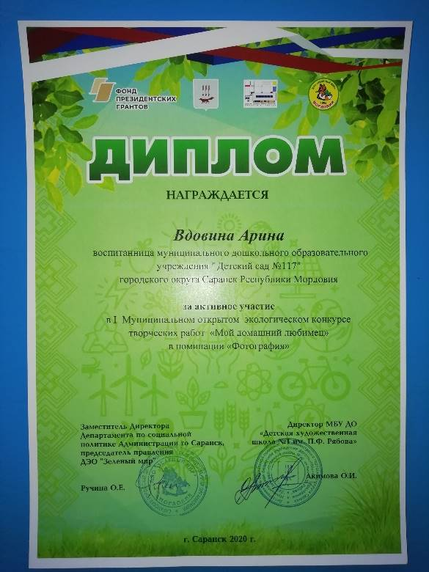
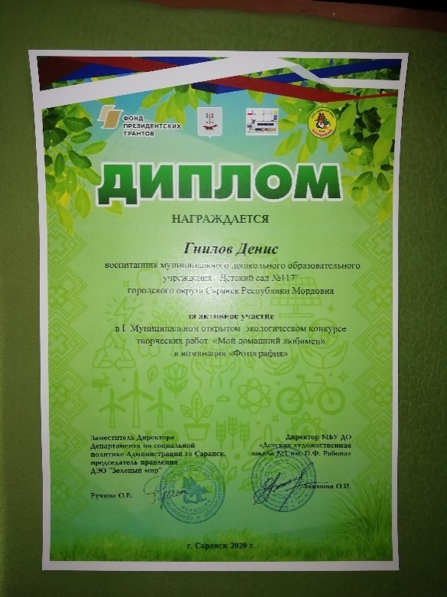
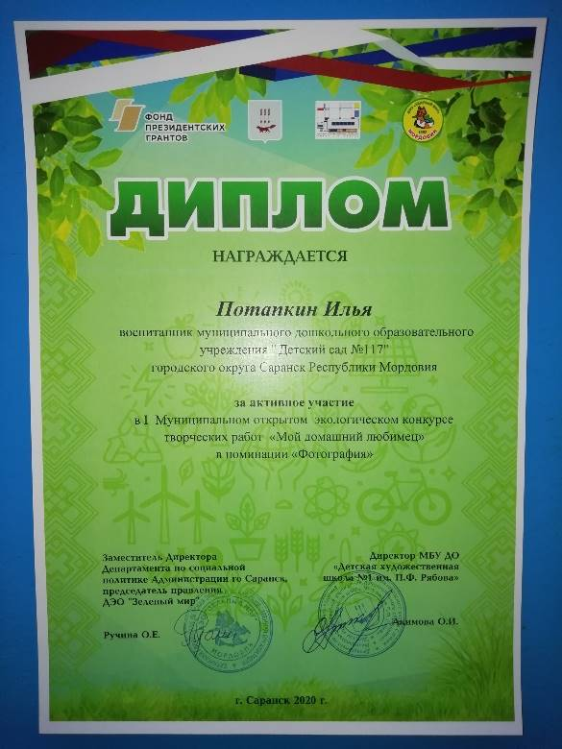
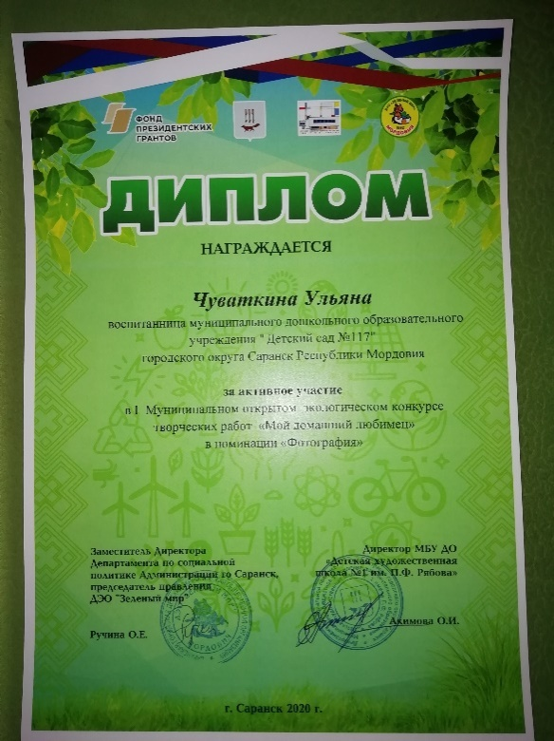
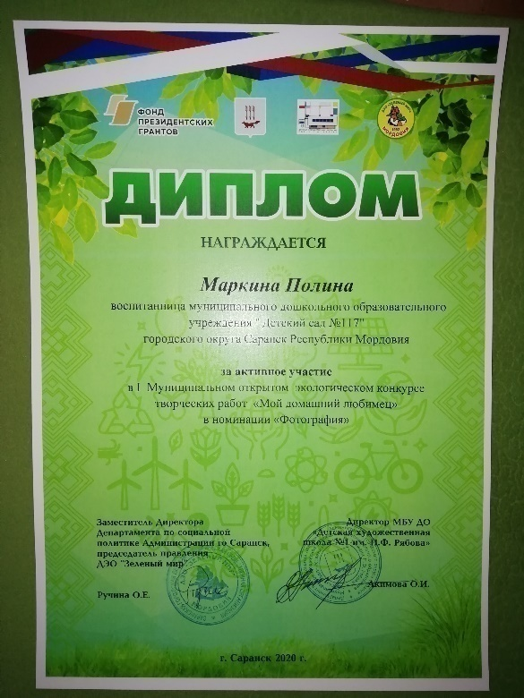
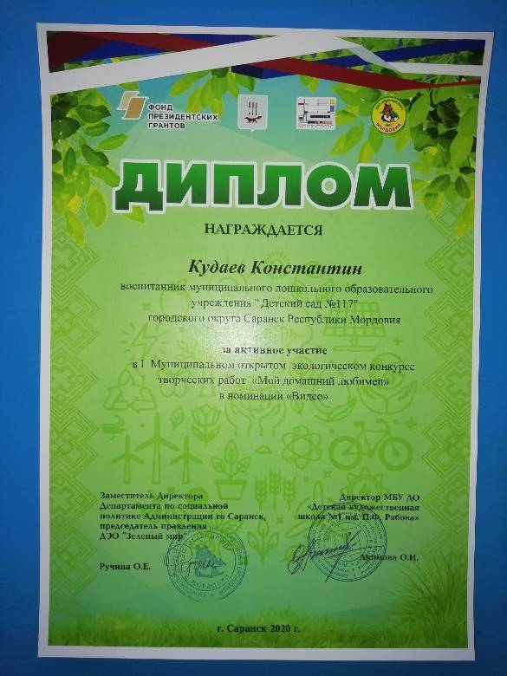

Slide 18
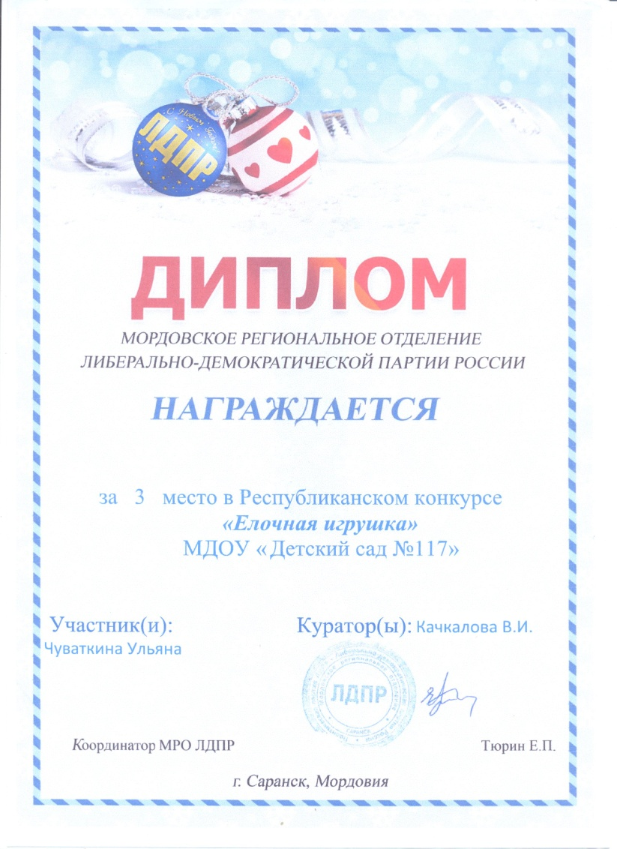
Республиканский уровень

Slide 19
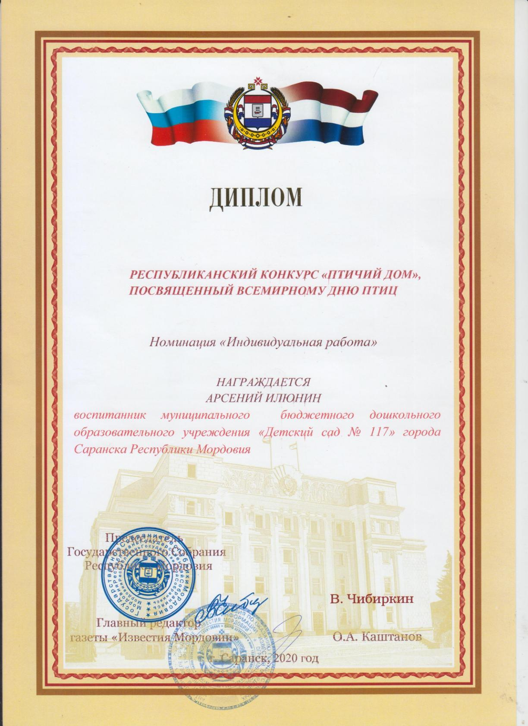
СВЯТОСЛАВ ХРАМОВ
воспитанник муниципального дошкольного образовательного учреждения «Детский сад № 117» города Саранска

Slide 20
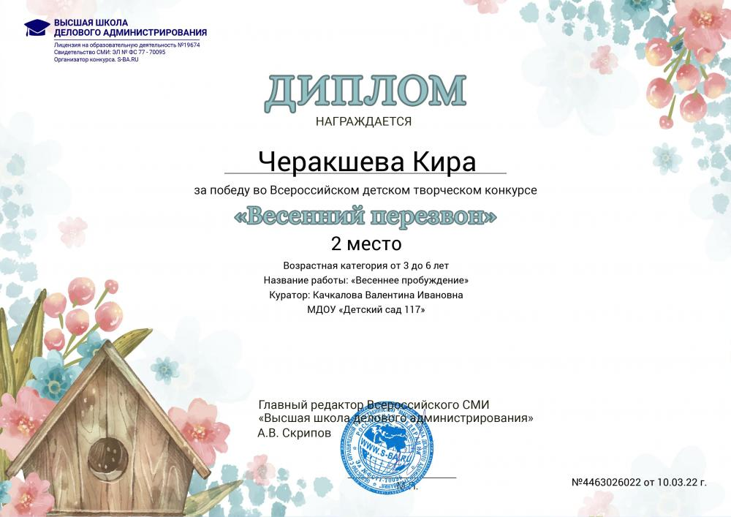
Российский уровень

Slide 21
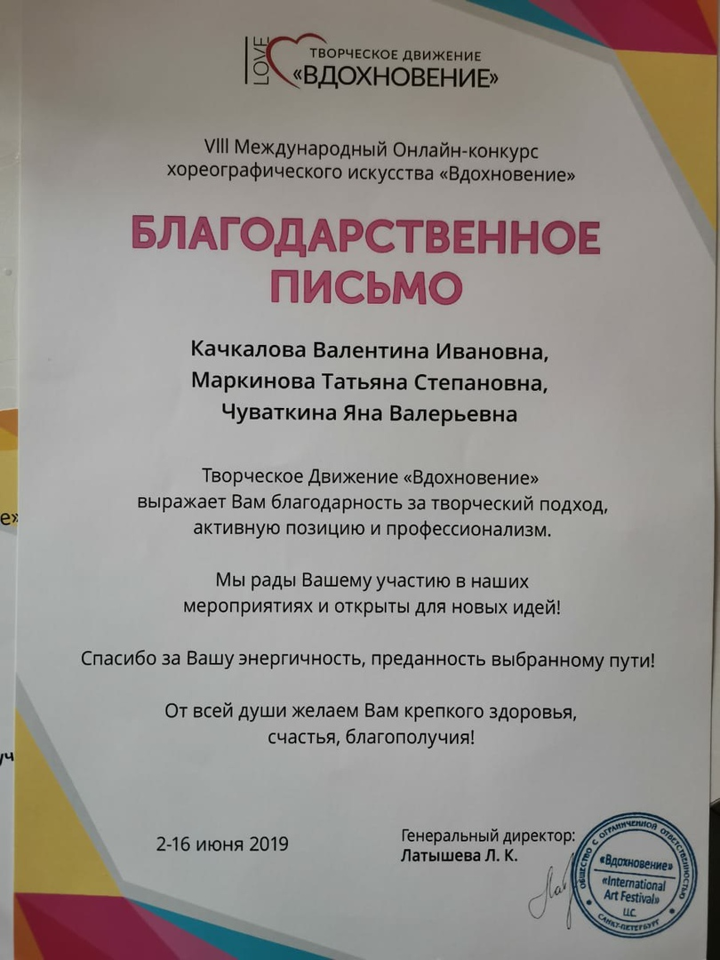
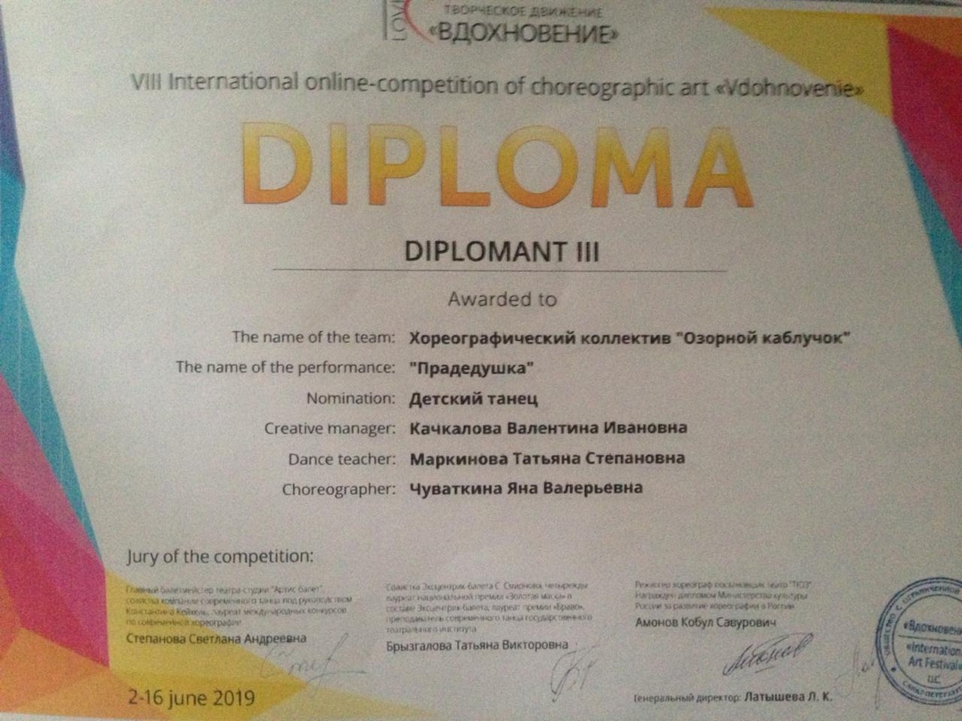

Slide 26
Международный уровень

Slide 27
5. Наличие авторских программ, методических пособий.

Slide 28
6. Выступления на заседаниях методических советов, на научно-практических конференциях, педчтениях, семинарах, секциях, форумах, радиопередачах.

Slide 29
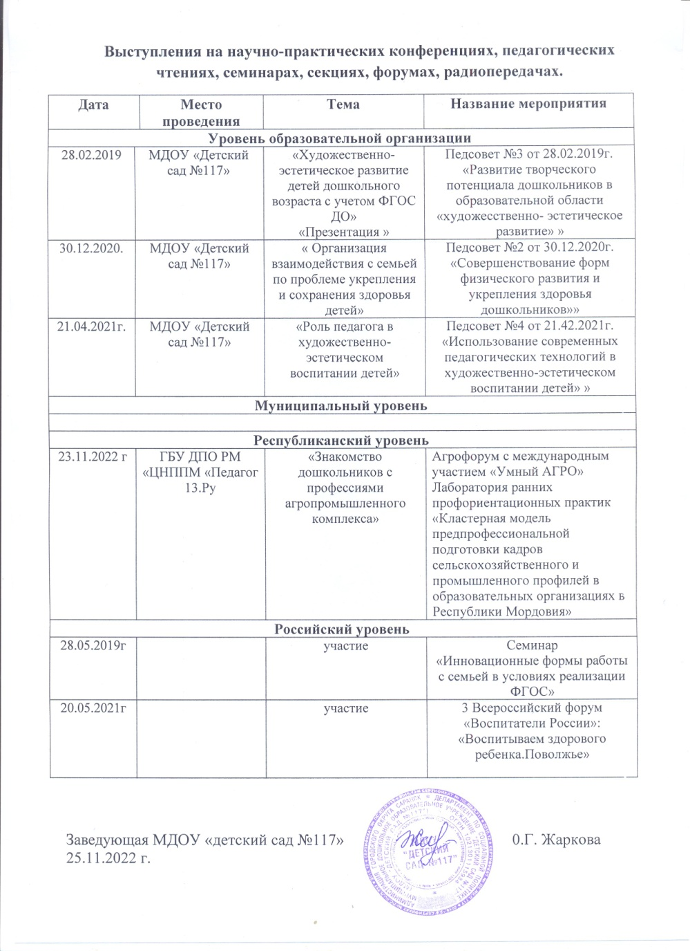
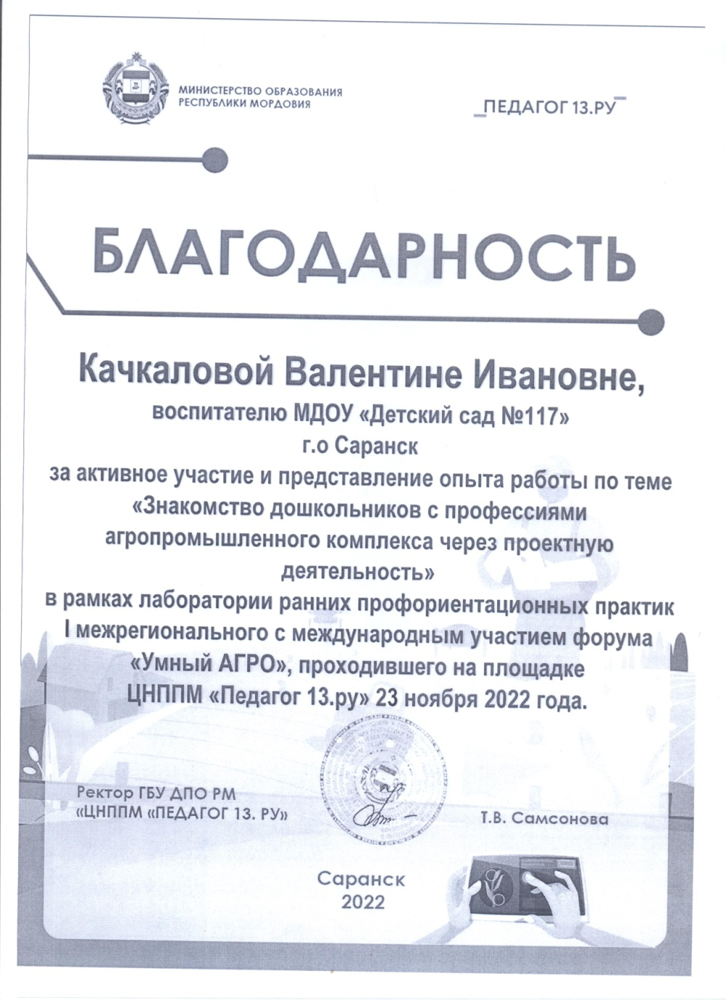

Slide 30
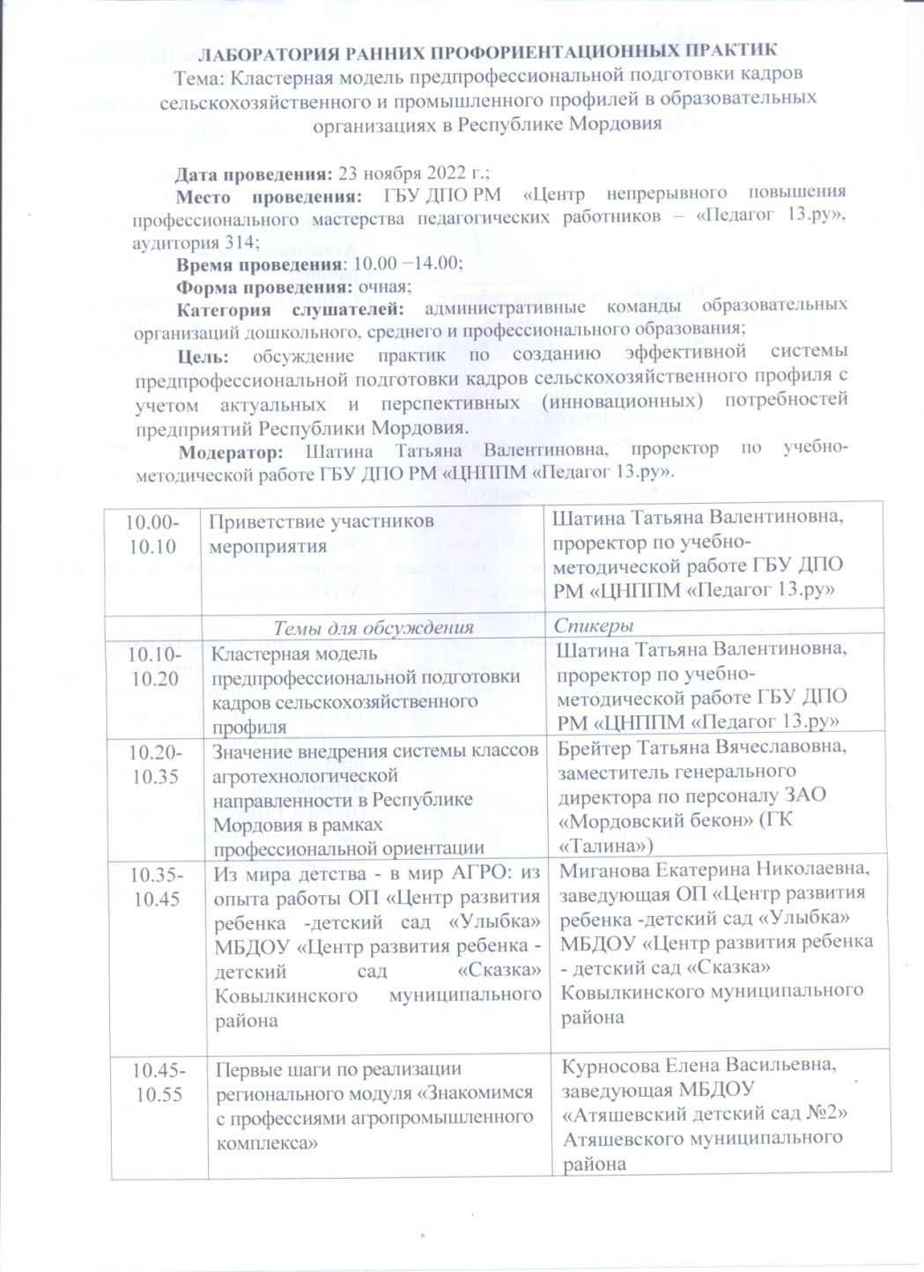
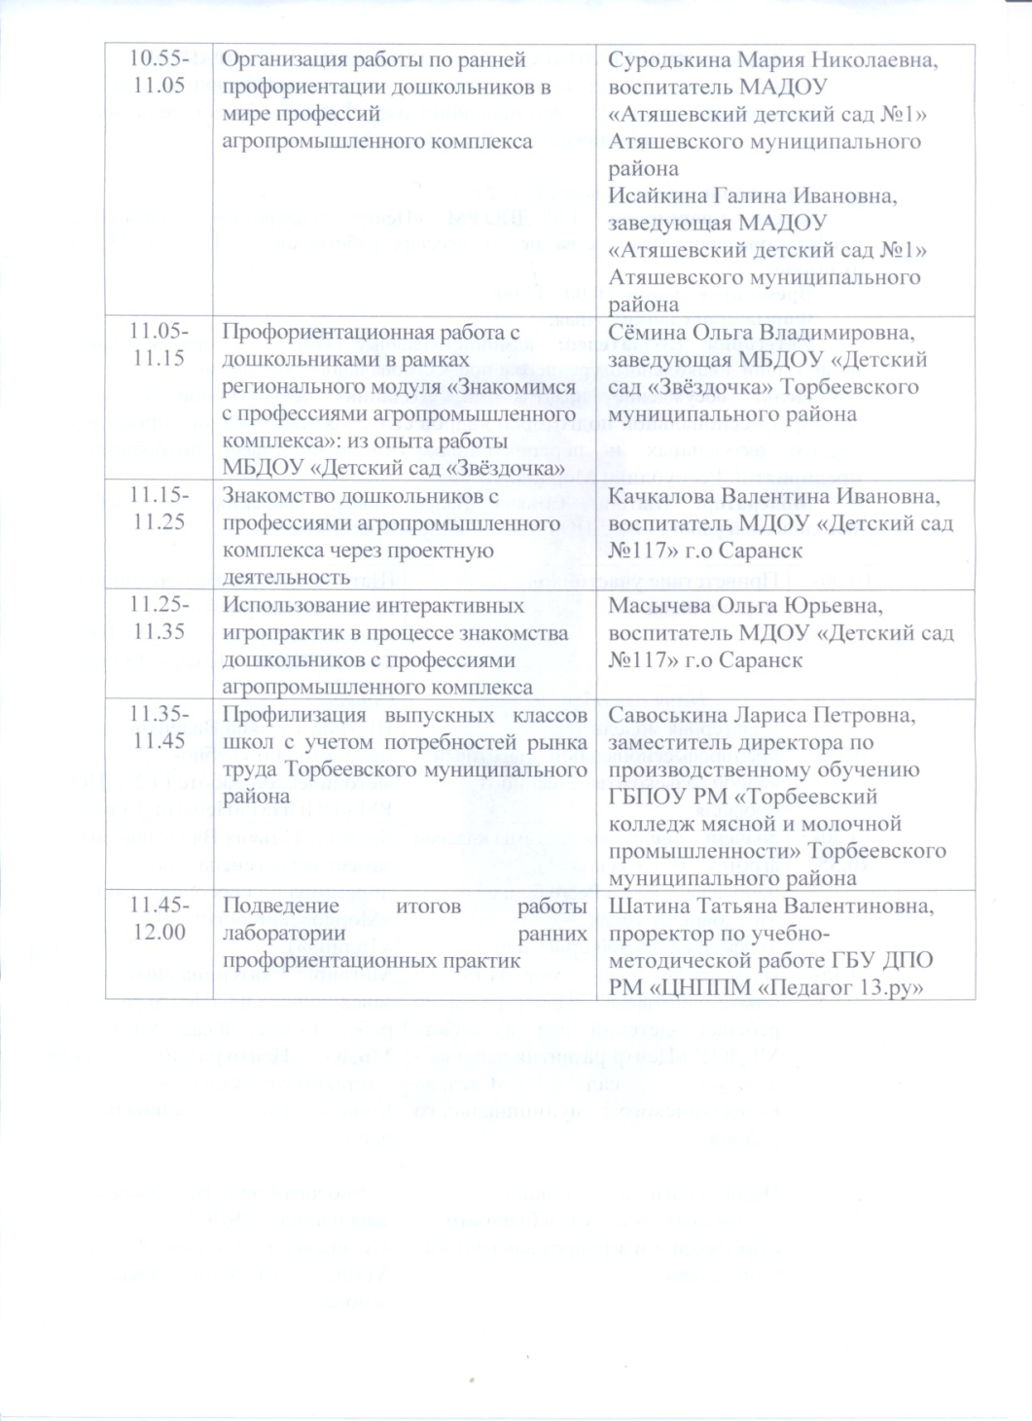

Slide 31
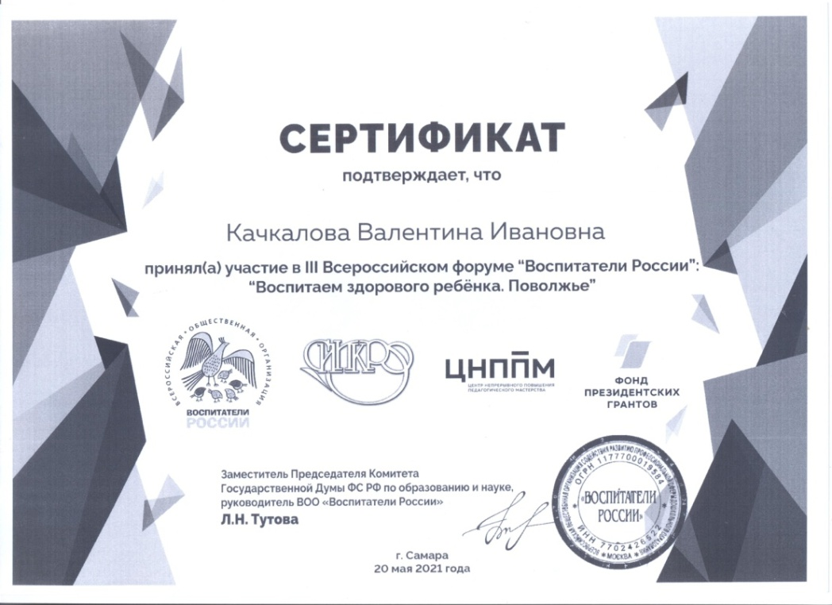
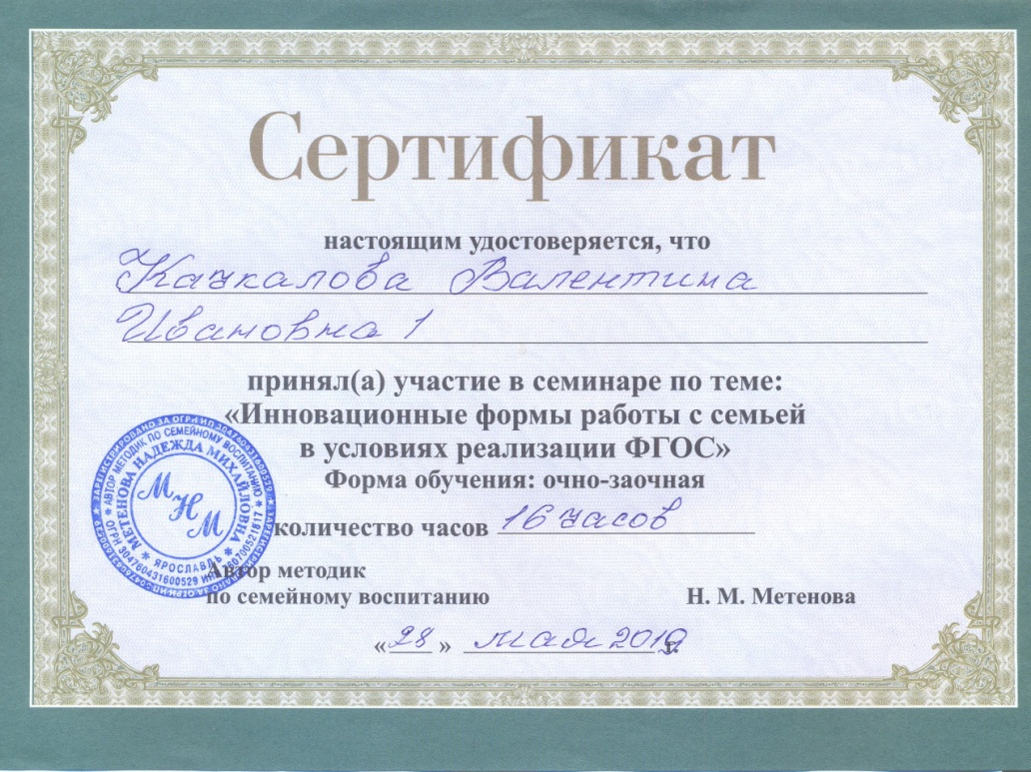

Slide 32
7. Проведение открытых занятий, мастер-классов, мероприятий.

Slide 33
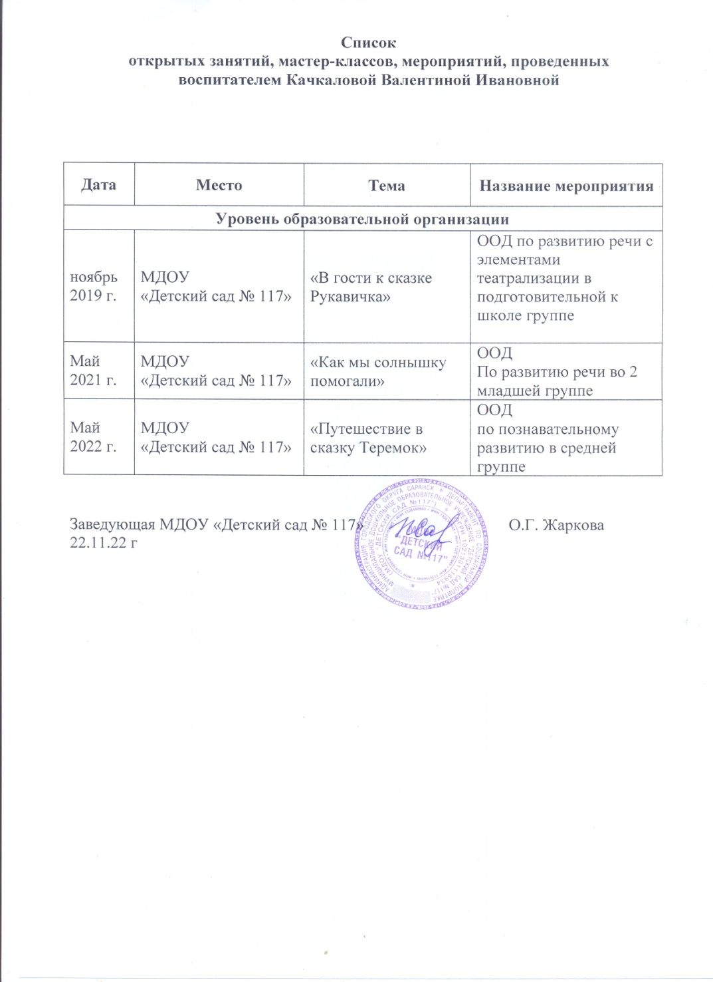

Slide 34
8. Экспертная деятельность

Slide 35
9. Общественно – педагогическая деятельность педагога: участие в экспертных комиссиях, в педагогических сообществах. в жюри конкурсов.

Slide 36
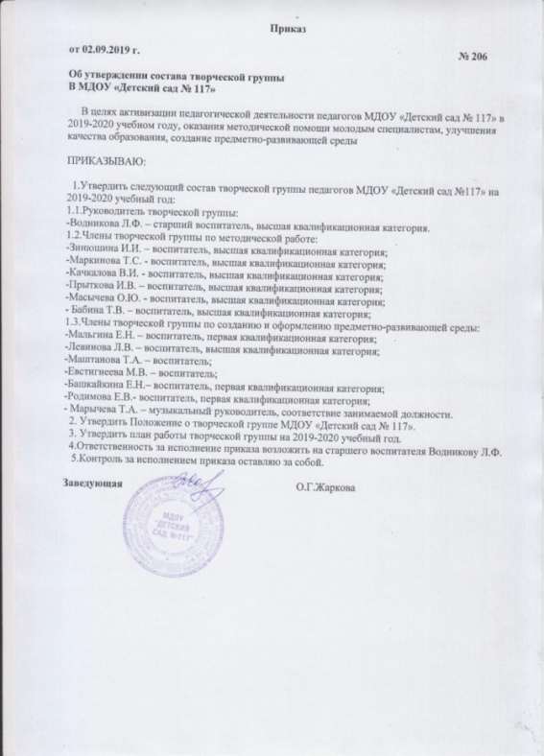
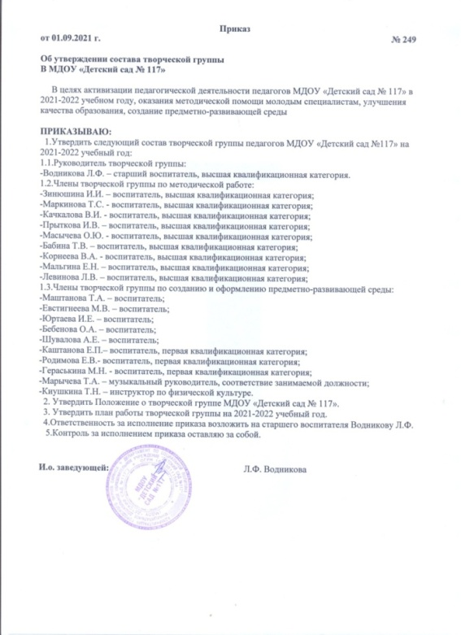
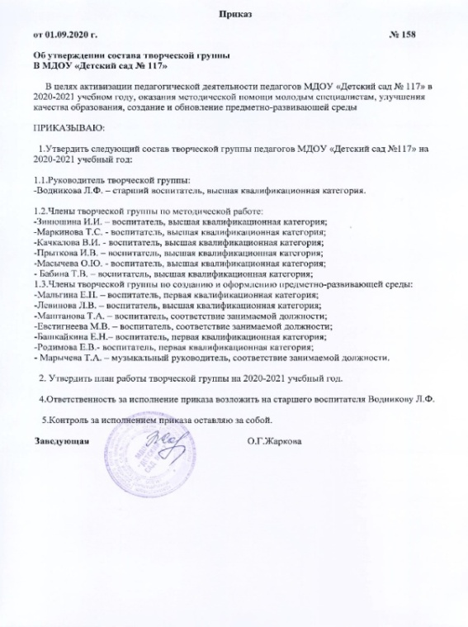
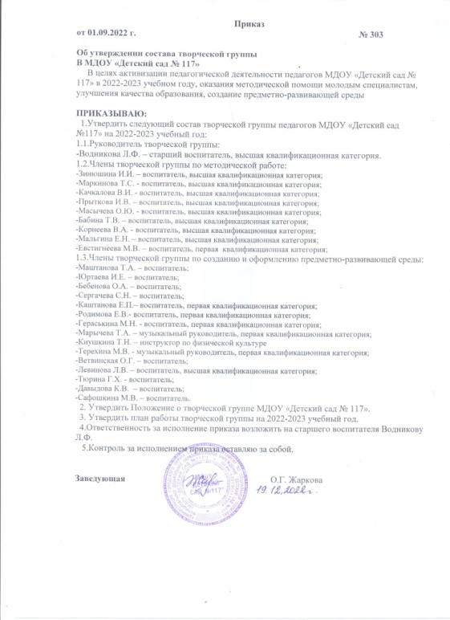
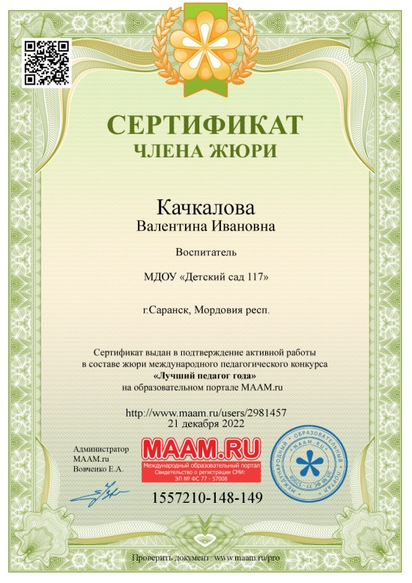

Slide 39
10. Позитивные результаты работы с воспитанниками.

Slide 42
11. Качество взаимодействия с родителями

Slide 45
12. Работа с детьми из социально – неблагополучных семей

Slide 47
13. Участие педагога в профессиональных конкурсах.

Slide 49
Муниципальный уровень

Slide 50
Республиканский уровень

Slide 51
Российский уровень

Slide 52
Международный уровень

Slide 54
14. Награды и поощрения

